Slide 1





CICLO DE PALESTRAS · CURSOS TÉCNICOS DE ADMINISTRAÇÃO E CONTABILIDADE
Colégio Emílio Zuneda · 20 de outubro de 2026, 19h30
IA na prática
Como usar inteligência artificial para estudar, criar e trabalhar melhor
Prof. Dr. Diego Kreutz
UNIPAMPA · AI Horizon Labs
slides e materiais em
talks4all.github.io
Notes:
Apresente-se em 30 segundos. Professor e pesquisador da UNIPAMPA. A noite é prática: todos os exemplos são respostas reais de IA, sem retoque.

Slide 2
PERGUNTA 1
Quem aqui usou inteligência artificial nas últimas 24 horas?
Pense no celular antes de responder.
Colégio Emílio Zuneda · Ciclo de Palestras dos Cursos Técnicos · 20/10/2026
2
Notes:
Levante a sua mão primeiro. Conte as mãos. Pergunte a quem não levantou o que usou hoje no celular: quase sempre usou sem perceber.

Slide 3
PERGUNTA 2
Quem aqui gosta de música? E quem já criou uma música?
Colégio Emílio Zuneda · Ciclo de Palestras dos Cursos Técnicos · 20/10/2026
3
Notes:
Peça as mãos para a primeira pergunta, depois para a segunda. Quase todas sobem na primeira e quase nenhuma na segunda. Guarde esse contraste para o próximo slide.

Slide 4
UMA EXPERIÊNCIA DE HOJE
Já pensou em criar músicas com IA?
Eu pensei hoje e criei três.
Do meu tempo e do meu trabalho, foram só 5 minutos.
Vamos ouvir.
Colégio Emílio Zuneda · Ciclo de Palestras dos Cursos Técnicos · 20/10/2026
4
Notes:
Conte a história em uma frase: hoje de manhã pensei nisso e criei três músicas com IA. Do meu tempo, foram cinco minutos. Toque as três e só depois comente. Gancho para a noite: o que antes exigia instrumento, estúdio e anos de prática, hoje começa com uma boa descrição. O resto da palestra é sobre fazer bons pedidos.

Slide 5
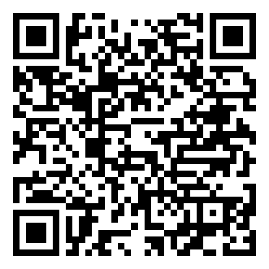
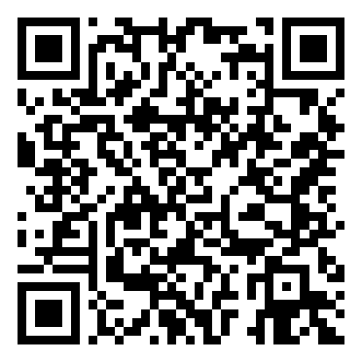
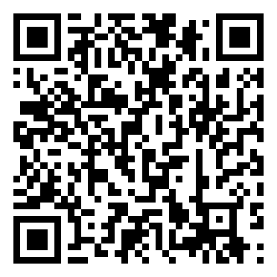
UMA EXPERIÊNCIA DE HOJE
As três músicas, feitas com IA
Radical, versão 1
Música criada com IA para esta palestra
talks4all.github.io/musicas/emilio_zuneda/radical_v1.mp3
Radical, versão 2
Mesmo pedido, outro resultado
talks4all.github.io/musicas/emilio_zuneda/radical_v2.mp3
Radical, versão 3
A melhor: com som real de banjo no meio da música
talks4all.github.io/musicas/emilio_zuneda/radical_v3.mp3
Colégio Emílio Zuneda · Ciclo de Palestras dos Cursos Técnicos · 20/10/2026
5
Notes:
Toque a versão 1 inteira, um trecho da versão 2 e feche com a versão 3, a melhor: repare no banjo de verdade no meio da música. Mesmo pedido, resultados diferentes: a IA sempre oferece variações, e escolher entre elas é trabalho seu. Aponte os QR Codes: quem quiser ouvir de novo pode abrir no celular.

Slide 6
UMA BRINCADEIRA PARA ESTA NOITE
Vamos ver o que a IA consegue nos entregar?
O PEDIDO
Gere um vídeo desta apresentação, com momentos de animação: trechos das músicas que vocês acabaram de ouvir, trechos dos vídeos que vamos ver e transições entre as partes. Use os slides, as músicas e os vídeos como material.
Pedido claro, material de verdade. Vamos ver até onde ela vai.
Colégio Emílio Zuneda · Ciclo de Palestras dos Cursos Técnicos · 20/10/2026
6
Notes:
Lance o desafio em tom de brincadeira, sem prometer o resultado. Leia o pedido em voz alta: a IA vai receber esta apresentação, as músicas e os vídeos e tentar montar um vídeo da palestra, com momentos de animação. O recado é que um pedido claro, com material de verdade, é o que faz a diferença. Vamos ver até onde ela vai.

Slide 7
ANTES DE COMEÇAR
A IA já está no seu dia
07h10
12h15
18h30
21h00
Você abriu o celular
Você pagou com Pix
Você mandou um currículo
Você abriu o streaming
O feed escolheu o que você viu
O antifraude aprovou em milissegundos
Um software leu antes de uma pessoa
A fila foi montada para você
Hoje: sair do banco do passageiro e pegar o volante.
Colégio Emílio Zuneda · Ciclo de Palestras dos Cursos Técnicos · 20/10/2026
7
Notes:
Percorra da esquerda para a direita. Em cima o que a pessoa fez, embaixo quem decidiu de fato. Hoje a proposta é inverter: usar a IA de propósito.

Slide 8
ROTEIRO DE HOJE
O que vamos fazer nesta noite
1. Entender o que a IA faz bem e onde ela erra
2. Pedir bem: a receita e quatro truques, com exemplos reais
3. Cinco usos práticos, da apresentação à contabilidade
4. Cuidados e cinco hábitos para levar para casa
Todos os exemplos de hoje são respostas reais de IA, sem retoque.
Colégio Emílio Zuneda · Ciclo de Palestras dos Cursos Técnicos · 20/10/2026
8
Notes:
Diga logo no início que todos os exemplos são reais: pedidos feitos a uma IA na véspera, com as respostas como vieram.

Slide 9
1 · ENTENDER
O que ela é, e o que ela não é
O que ela é
Um modelo que aprendeu padrões em bilhões de textos
Ótima para rascunho, resumo, explicação e formatação
Disponível a qualquer hora, de graça ou quase
O que ela não é
Uma enciclopédia que sempre acerta
Alguém que responde pelo que escreve
Um substituto para o que você sabe
Ela prevê a palavra mais provável. Provável não é certo.
Colégio Emílio Zuneda · Ciclo de Palestras dos Cursos Técnicos · 20/10/2026
9
Notes:
A esquerda mostra o poder, a direita protege. Ela não pode ser responsabilizada por nada. Quem responde é quem usa.

Slide 10
1 · ENTENDER
Onde ela acerta, e onde ela erra feio
Acerta com folga
Organizar o que está bagunçado
Resumir e reescrever com outro tom
Explicar de novo, de outro jeito
Fazer a primeira versão de qualquer coisa
Erra feio
Inventa fonte, lei e número
Cálculo longo sem conferência
Fato recente ou local
Não sabe quando não sabe
Colégio Emílio Zuneda · Ciclo de Palestras dos Cursos Técnicos · 20/10/2026
10
Notes:
Não desmereça a ferramenta: quem já usa vai se desligar. Diga que você usa todo dia para as coisas da esquerda. O próximo slide é a prova.

Slide 11
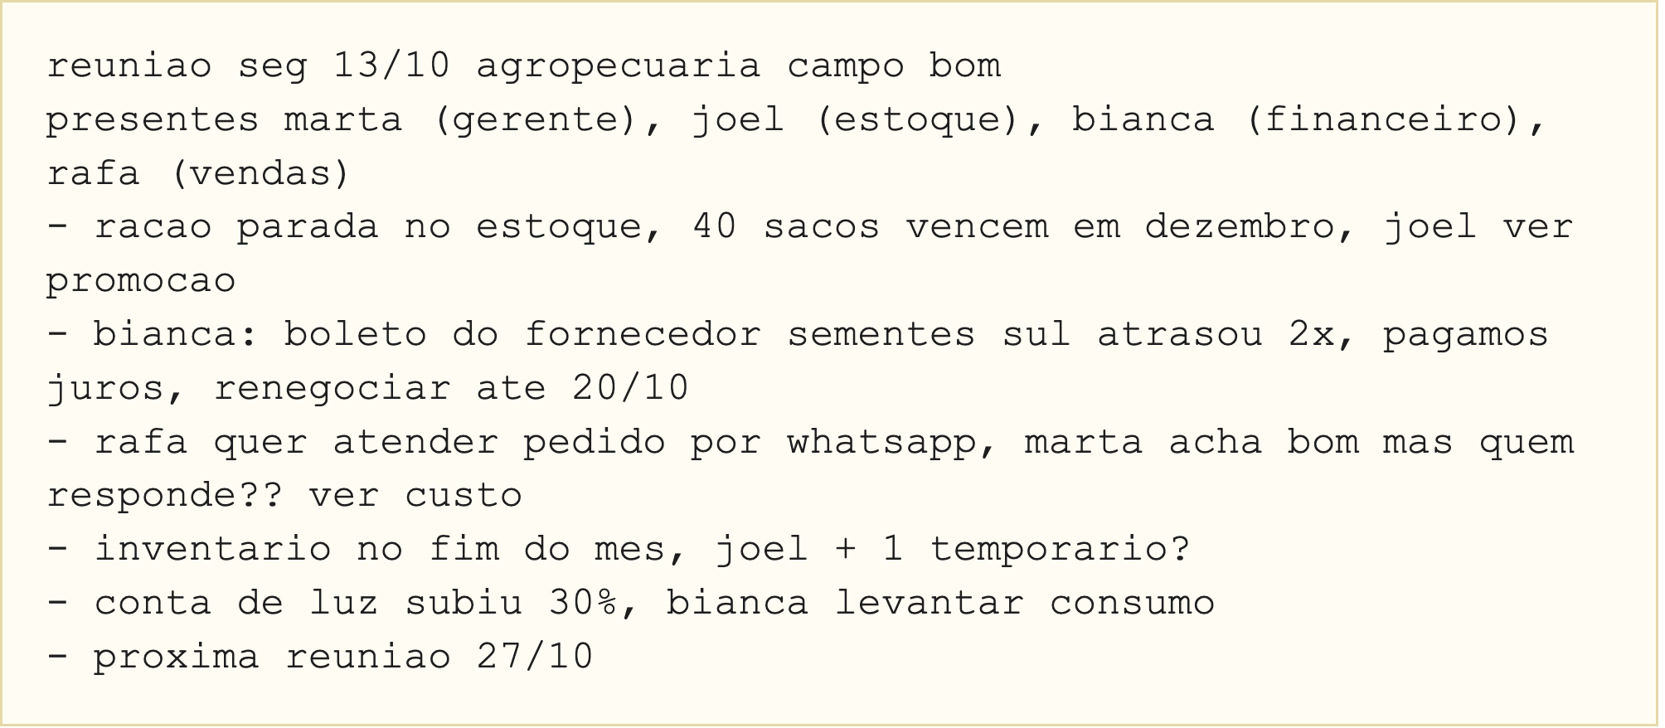
1 · ENTENDER · EXEMPLO REAL
Colei minhas anotações de reunião, assim
Pedi: “ata com responsável e prazo, sem inventar nada”.
Colégio Emílio Zuneda · Ciclo de Palestras dos Cursos Técnicos · 20/10/2026
11
Notes:
Leia duas linhas em voz alta, do jeito que estão: sem acento, sem ordem, com interrogação dupla. É como as anotações de reunião costumam ser. O pedido foi: transforme em ata, com tabela de tarefas, responsável e prazo, e não invente nada.

Slide 12
1 · ENTENDER · EXEMPLO REAL
Ela devolveu a tabela de tarefas
Tarefa
Responsável
Prazo
Ver promoção para os 40 sacos de ração que vencem em dezembro
Joel
a definir
Renegociar boleto com a Sementes Sul
Bianca
20/10
Levantar o consumo de energia (conta de luz subiu 30%)
Bianca
a definir
Avaliar o custo do atendimento por WhatsApp e definir quem responderá
a definir
a definir
Realizar o inventário (Joel + 1 temporário, a confirmar)
Joel
fim do mês
E avisou o que supôs: “Atribuí a Bianca. Confirme se está correto.”
Colégio Emílio Zuneda · Ciclo de Palestras dos Cursos Técnicos · 20/10/2026
12
Notes:
Texto exato da resposta, sem retoque. Repare em três coisas: onde não havia prazo, ela escreveu “a definir”, como pedido; separou o que foi decidido do que ficou em aberto; e no fim avisou o que supôs: “Atribuí a Bianca por ser do financeiro. Confirme se está correto.”

Slide 13
1 · ENTENDER · EXEMPLO ILUSTRATIVO
Formato perfeito, conteúdo falso
Você pede uma fonte para o trabalho. Ela responde:
SILVA, J. Contabilidade e Inteligência Artificial. São Paulo: Atlas, 2021, p. 84.
Esse livro não existe.
Autor, editora, ano e página: tudo inventado.
Toda fonte, lei e número que vier da IA: confira na origem.
Colégio Emílio Zuneda · Ciclo de Palestras dos Cursos Técnicos · 20/10/2026
13
Notes:
Este é o jeito clássico de a IA errar: a alucinação não chega com cara de erro, chega com cara de resposta pronta. O próximo slide mostra o que aconteceu quando eu pedi de verdade.

Slide 14
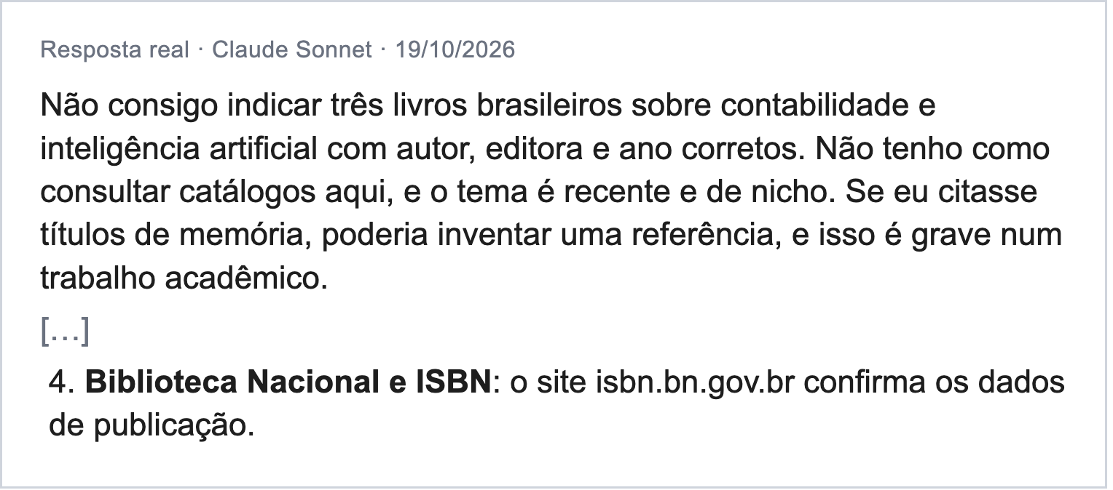
1 · ENTENDER · EXEMPLO REAL
Pedi de verdade: ela se recusou a inventar
Bom sinal: os modelos atuais dizem “não sei” com mais frequência.
Mas repare no item 4: desde 2020 quem emite ISBN no Brasil é a Câmara Brasileira do Livro.
Até a resposta prudente precisa ser conferida.
Colégio Emílio Zuneda · Ciclo de Palestras dos Cursos Técnicos · 20/10/2026
14
Notes:
Pedido real: três livros brasileiros sobre contabilidade e IA, com referência ABNT. Ela recusou e explicou por quê. Bom sinal. Mas no item 4 ela mandou conferir no site do ISBN da Biblioteca Nacional, que deixou de emitir ISBN em março de 2020. Hoje é a Câmara Brasileira do Livro.

Slide 15
1 · ENTENDER
Posso pedir para ela mesma conferir?
Ajuda pouco
Perguntar “isso existe?” à mesma IA, sem busca
Ela pode confirmar o que inventou
Sem o catálogo, ela não tem como saber
Funciona
IA com busca na web, que mostra o link
Abrir o link e achar a frase
Livro: Google Livros e ISBN na CBL
Lei e norma: Planalto e CPC
Peça: “cite só o que tiver link; se não tiver certeza, diga”.
Colégio Emílio Zuneda · Ciclo de Palestras dos Cursos Técnicos · 20/10/2026
15
Notes:
Pedir à mesma IA, sem busca, que confira a fonte ajuda pouco: ela pode confirmar com toda a segurança o que acabou de inventar. O que funciona é a IA com busca na web, que mostra o link, e você abrir o link.

Slide 16
A REGRA DE OURO
A IA faz o rascunho.
Quem assina é você.
Na escola, no estágio e no emprego: você responde pelo que entrega.
Colégio Emílio Zuneda · Ciclo de Palestras dos Cursos Técnicos · 20/10/2026
16
Notes:
Leia devagar. É a frase que organiza todo o resto da palestra.

Slide 17
PERGUNTA 3
Por que a mesma IA dá resposta ótima para um colega e fraca para outro?
Colégio Emílio Zuneda · Ciclo de Palestras dos Cursos Técnicos · 20/10/2026
17
Notes:
Colha duas ou três respostas. A resposta que você quer ouvir: depende do pedido.

Slide 18
2 · PEDIR BEM
Pedido fraco, pedido bom
PEDIDO FRACO
Faz um texto sobre fluxo de caixa.
PEDIDO BOM
Sou aluno do técnico em Contabilidade. Explique fluxo de caixa para o dono de uma padaria pequena, com um exemplo de uma semana em tabela, em até 150 palavras e sem jargão.
Quanto mais contexto você dá, menos ela precisa adivinhar.
Colégio Emílio Zuneda · Ciclo de Palestras dos Cursos Técnicos · 20/10/2026
18
Notes:
Leia os dois em voz alta. O segundo diz quem pede, para quem é, o que quer, em que formato e com que limite. No próximo slide, o que cada um devolveu de verdade.

Slide 19
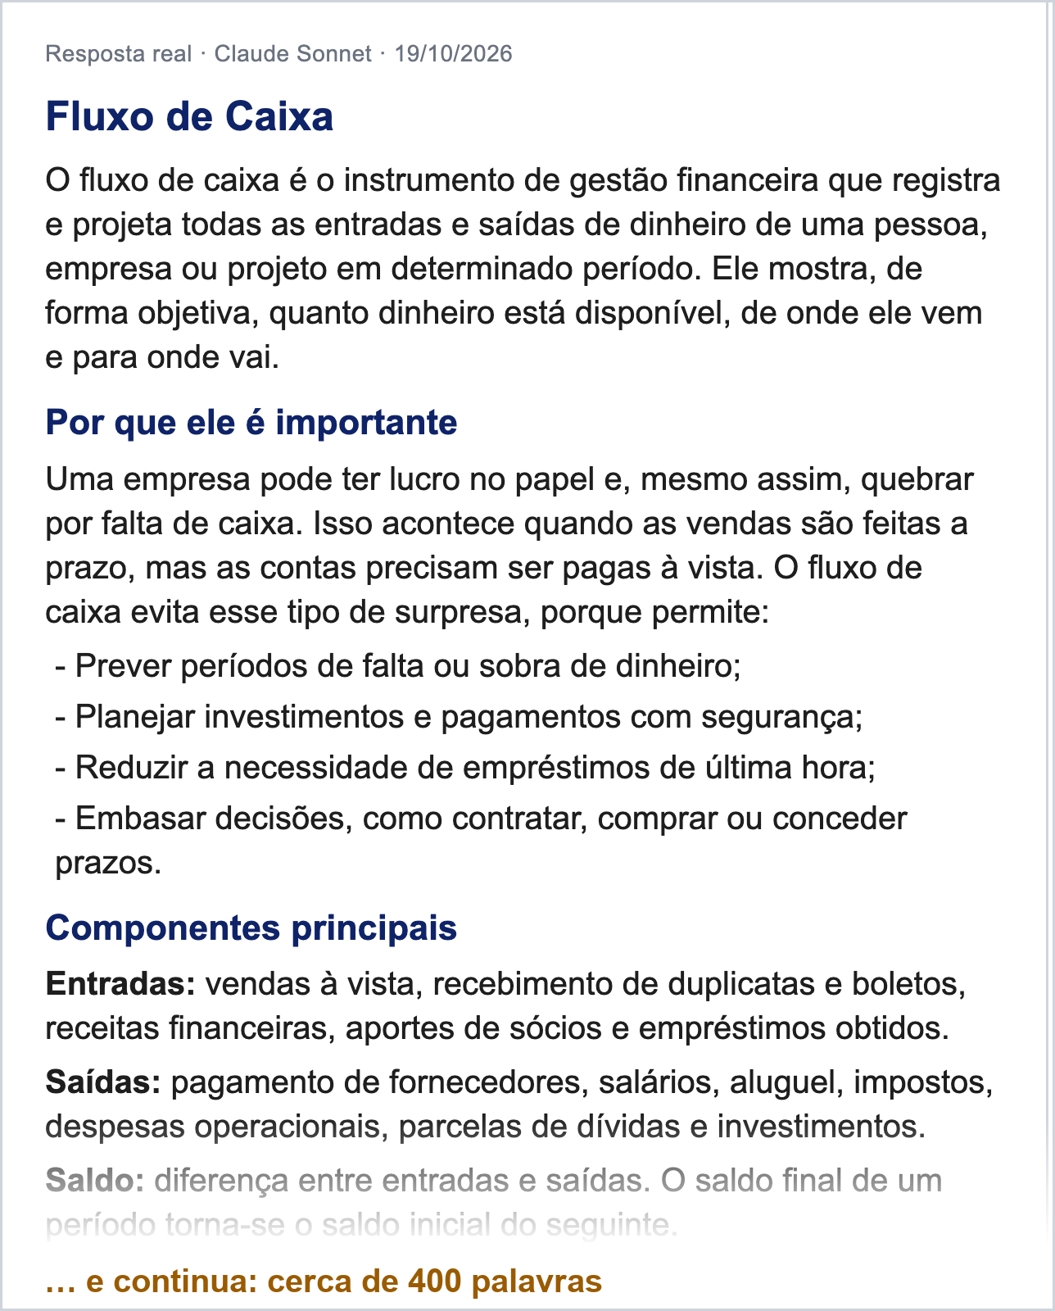
2 · PEDIR BEM · EXEMPLO REAL
O mesmo tema, dois pedidos, dois resultados
Fraco: aula de 400 palavras
Bom: uma semana da padaria (R$)
Dia
Entrou (vendas)
Saiu (farinha, luz, salários)
Sobrou no dia
Acumulado
Início
500
Segunda
800
600
200
700
Terça
750
500
250
950
Quarta
700
900
-200
750
Quinta
800
450
350
1.100
Sexta
1.000
700
300
1.400
Sábado
1.200
800
400
1.800
Os dois estão corretos. Só um serve para alguém.
Colégio Emílio Zuneda · Ciclo de Palestras dos Cursos Técnicos · 20/10/2026
19
Notes:
Os dois textos estão corretos. O da esquerda é uma aula genérica que não serve a ninguém em particular. O da direita cabe na conversa com o dono da padaria, e a tabela fecha: 500 mais as sobras de cada dia dá 1.800. Eu conferi.

Slide 20
2 · PEDIR BEM
A receita de um bom pedido
Quem
quem é você, ou que papel ela deve assumir
Contexto
para quem é, qual a situação
Tarefa
o que exatamente você quer
Formato
tabela, lista, e-mail, slide
Limite
tamanho, tom, o que evitar
E depois converse: peça ajustes, como faria com um colega.
Colégio Emílio Zuneda · Ciclo de Palestras dos Cursos Técnicos · 20/10/2026
20
Notes:
Não precisa usar as cinco partes sempre. Mas quando a resposta vier fraca, quase sempre faltou uma delas.

Slide 21
2 · PEDIR BEM
Quatro truques que mudam o resultado
1. Peça que ela pergunte antes: “o que você precisa saber?”
2. Peça três versões e escolha, em vez de aceitar a primeira
3. Peça que ela critique a própria resposta
4. Pergunte a duas IAs e compare
Colégio Emílio Zuneda · Ciclo de Palestras dos Cursos Técnicos · 20/10/2026
21
Notes:
Agora vou mostrar os quatro funcionando num caso real, um depois do outro.

Slide 22
2 · PEDIR BEM · CASO REAL
Os quatro truques numa tarefa da ata
Tarefa: promover 40 sacos de ração que vencem em dezembro
1
Pergunte antes
ela levanta o que falta saber
2
Três versões
você escolhe, em vez de aceitar
3
Critique
ela procura os próprios erros
4
Duas IAs
onde discordam, pense você
Colégio Emílio Zuneda · Ciclo de Palestras dos Cursos Técnicos · 20/10/2026
22
Notes:
A tarefa veio da ata do começo da palestra: o Joel precisa vender 40 sacos de ração que vencem em dezembro. Vou mostrar cada truque com a resposta real.

Slide 23
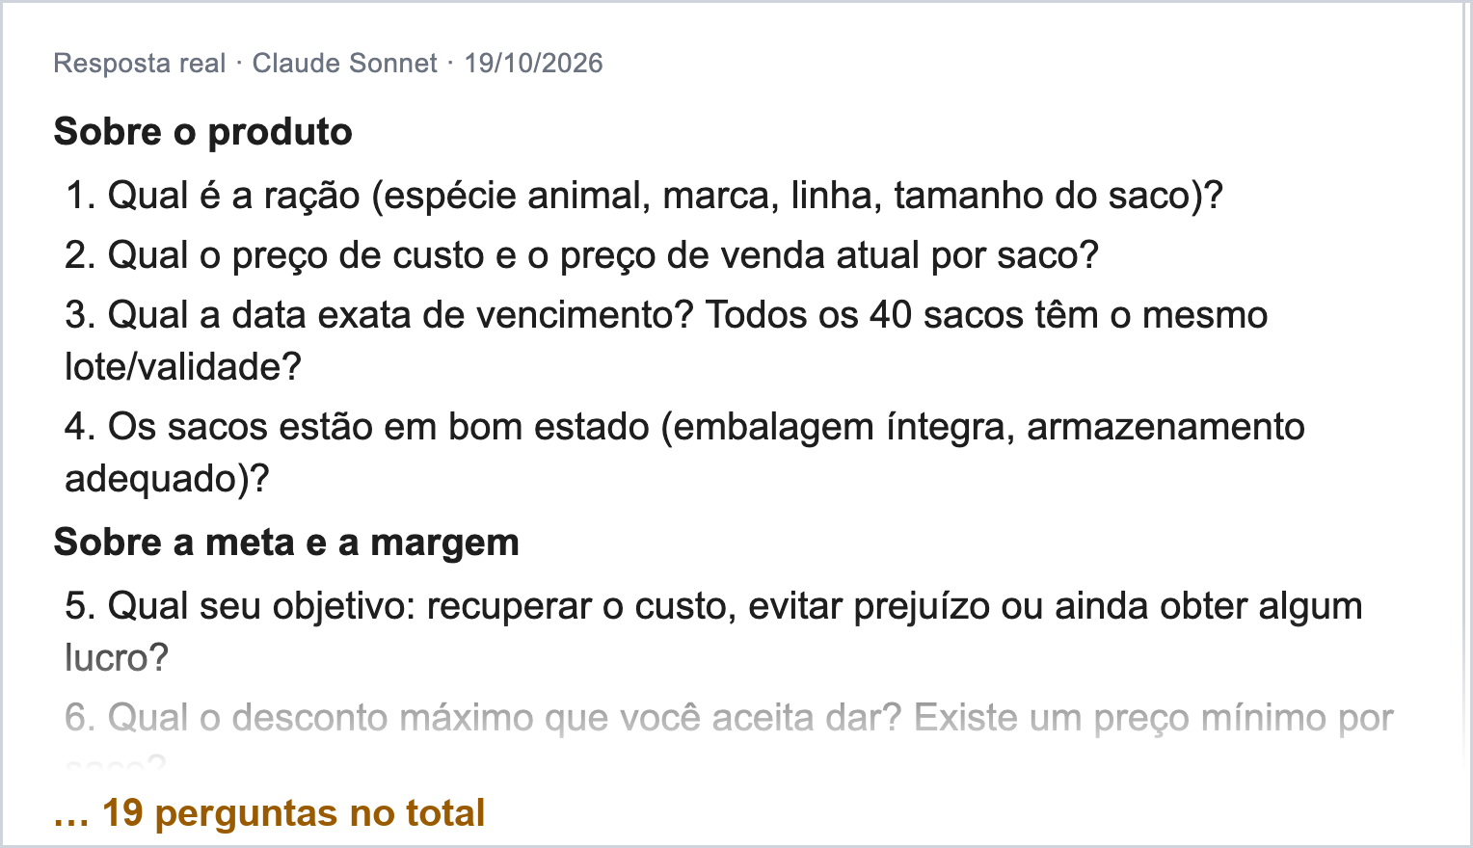
TRUQUE 1 DE 4 · PERGUNTE ANTES
Antes de sugerir, ela perguntou
19 perguntas antes de sugerir qualquer coisa
Algumas eu não teria feito: validade avisada ao cliente, combos, eventos locais
Respondi em quatro linhas. A resposta seguinte veio sob medida.
Colégio Emílio Zuneda · Ciclo de Palestras dos Cursos Técnicos · 20/10/2026
23
Notes:
Pedido real: “antes de sugerir qualquer coisa, me faça as perguntas que você precisa”. Vieram 19. Eu respondi em quatro linhas: ração para cães, R$ 120 de venda, R$ 85 de custo, vence em 15/12, lista de 300 clientes no WhatsApp.

Slide 24
TRUQUE 2 DE 4 · TRÊS VERSÕES
Três promoções diferentes, não uma
Versão 1
Preço único
R$ 99,90 o saco, até 2 por cliente
lucro de R$ 14,90 por saco
Versão 2
Leve mais, pague menos
1 por R$ 105, 2 por R$ 190, 4 por R$ 360
lucro de R$ 20 a R$ 5 por saco
Versão 3
Preço cai por etapas
R$ 105, depois R$ 98, depois R$ 90
lucro de R$ 20 a R$ 5 por saco
Cada uma veio com a mensagem de WhatsApp pronta. Escolhi a 2.
Colégio Emílio Zuneda · Ciclo de Palestras dos Cursos Técnicos · 20/10/2026
24
Notes:
Cada versão veio com a mensagem de WhatsApp pronta, com a validade informada. Escolhi a versão 2, que ela mesma recomendou. E aí veio o truque 3.

Slide 25
TRUQUE 3 DE 4 · CRITIQUE
Pedi que ela criticasse a própria ideia
Taxa do cartão (3% a 5%) come quase todo o lucro de R$ 5
4 sacos são 60 kg: quem tem um cão não consome antes de 15/12
Reserva sem pagamento: o cliente some e o estoque fica preso
Faltou o preço de 3 sacos e o “de R$ 120 por...”
E admitiu: “minha afirmação anterior é uma hipótese, não um fato”.
Colégio Emílio Zuneda · Ciclo de Palestras dos Cursos Técnicos · 20/10/2026
25
Notes:
Este é o truque mais subestimado. Ela achou dez problemas na sugestão que ela mesma tinha feito. Mostro quatro. E repare na frase do rodapé: ela admitiu que uma afirmação anterior era hipótese.

Slide 26
TRUQUE 4 DE 4 · DUAS IAS
A mesma conta, em dois modelos
Modelo A: Claude Sonnet
Com desconto: R$ 90 o saco
Lucro: R$ 200 nos 40 sacos
Descartar tudo: R$ 3.400 de prejuízo
Modelo B: Claude Haiku
Com desconto: R$ 90 o saco
Lucro: R$ 200 nos 40 sacos
Descartar tudo: R$ 3.400 de prejuízo
Concordaram. Mas a crítica mostrou que o lucro pode virar zero.
Colégio Emílio Zuneda · Ciclo de Palestras dos Cursos Técnicos · 20/10/2026
26
Notes:
Pergunta: 25% de desconto, 40 sacos, qual o lucro? E se descartar tudo? Dois modelos, conversas separadas. Concordaram, e a calculadora também. O ideal é usar IAs de empresas diferentes: ChatGPT, Gemini, Claude.

Slide 27
3 · NA PRÁTICA
Cinco usos para começar amanhã
1
Apresentações
do roteiro ao slide, e ao site da palestra
2
Sites
página de comércio, portfólio, currículo
3
Vídeos
roteiro, narração e legenda automática
4
Estudo
a IA como professor, não como cola
5
Contabilidade e gestão
conciliação, planilhas, normas e rotinas
Colégio Emílio Zuneda · Ciclo de Palestras dos Cursos Técnicos · 20/10/2026
27
Notes:
Apresente os cinco de uma vez. Cada um volta destacado quando chegar a vez dele. O quinto é o de vocês.

Slide 28
3 · NA PRÁTICA · 1 DE 5
Cinco usos para começar amanhã
1
Apresentações
do roteiro ao slide, e ao site da palestra
2
Sites
página de comércio, portfólio, currículo
3
Vídeos
roteiro, narração e legenda automática
4
Estudo
a IA como professor, não como cola
5
Contabilidade e gestão
conciliação, planilhas, normas e rotinas
Colégio Emílio Zuneda · Ciclo de Palestras dos Cursos Técnicos · 20/10/2026
28
Notes:
Primeiro uso: apresentações. Conte que esta própria apresentação é o exemplo.

Slide 29
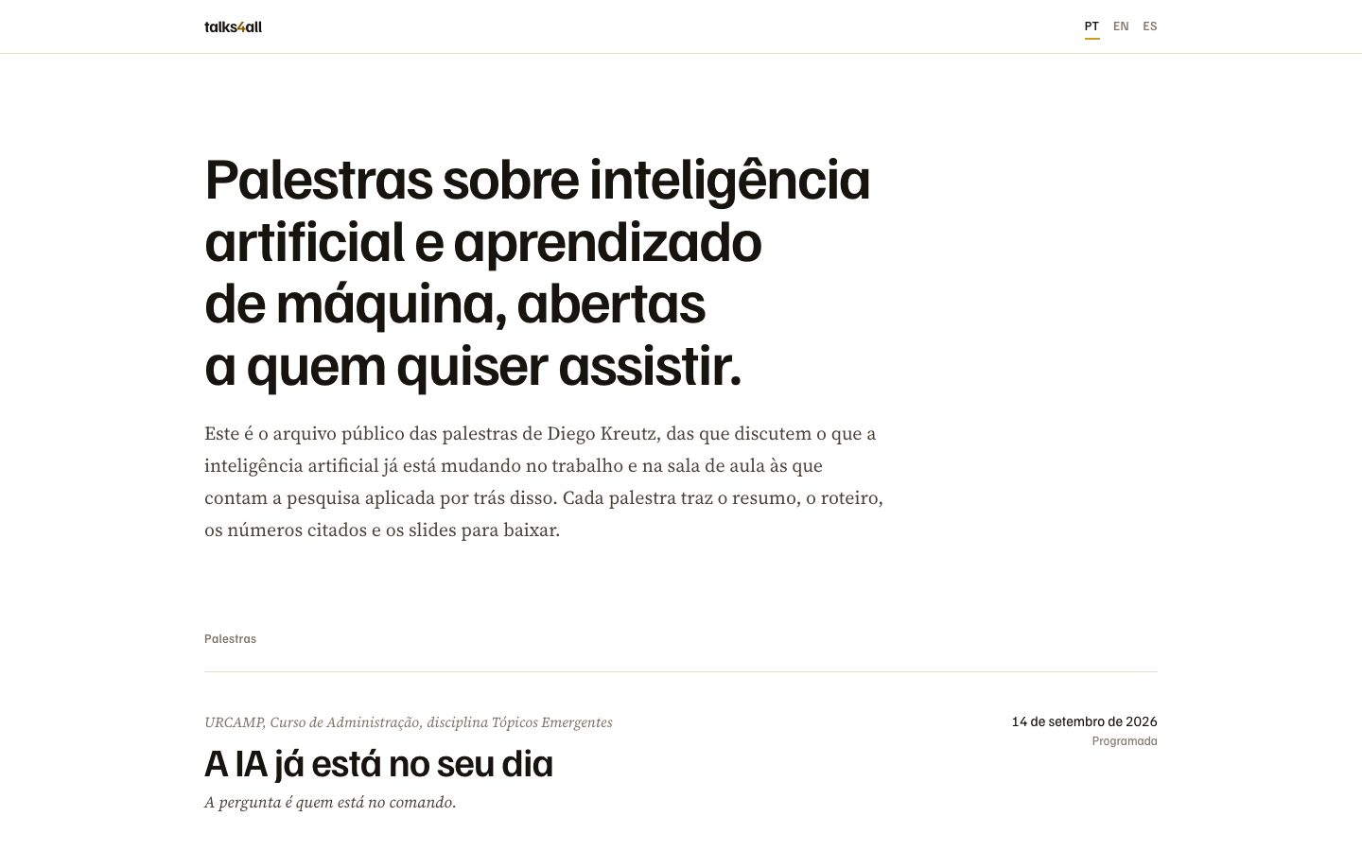
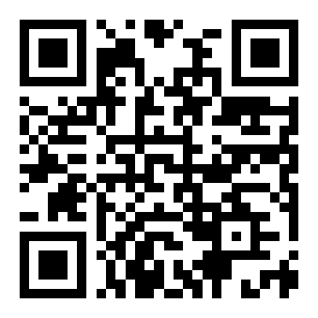
USO 1 · APRESENTAÇÕES
Esta apresentação foi feita com IA
Roteiro, slides e site da palestra
Feita com o Claude Code, na linha de comando
talks4all.github.io
A IA fez em horas. A revisão, slide a slide, continuou sendo minha.
Colégio Emílio Zuneda · Ciclo de Palestras dos Cursos Técnicos · 20/10/2026
29
Notes:
Feita com o Claude Code, na linha de comando: roteiro, slides em PPTX e HTML, capturas dos sites e os exemplos reais. Revisada por mim, slide a slide.

Slide 30
USO 1 · APRESENTAÇÕES
Do zero ao slide em quatro passos
1
Ideia
escreva em uma frase o que a plateia deve levar
2
Roteiro
peça a sequência dos slides e o que falar em cada um
3
Slides
Gamma, Canva, Copilot ou Claude Code
4
Revisão
fonte grande, pouco texto, e teste no celular
Colégio Emílio Zuneda · Ciclo de Palestras dos Cursos Técnicos · 20/10/2026
30
Notes:
O passo 1 é seu e não pode ser terceirizado: se você não sabe dizer a ideia em uma frase, a IA também não sabe.

Slide 31
USO 1 · APRESENTAÇÕES
Um pedido para copiar
PEDIDO
Vou apresentar um trabalho de 10 minutos sobre controle de estoque para uma turma do técnico em Administração. Monte um roteiro de 8 slides: para cada um, um título curto, no máximo três itens e o que eu devo falar. Fundo branco, fonte grande, nada de texto corrido.
Depois peça: “agora corte pela metade o texto de cada slide”.
Colégio Emílio Zuneda · Ciclo de Palestras dos Cursos Técnicos · 20/10/2026
31
Notes:
Este pedido está no site. Troque o tema pelo do trabalho de vocês.

Slide 32
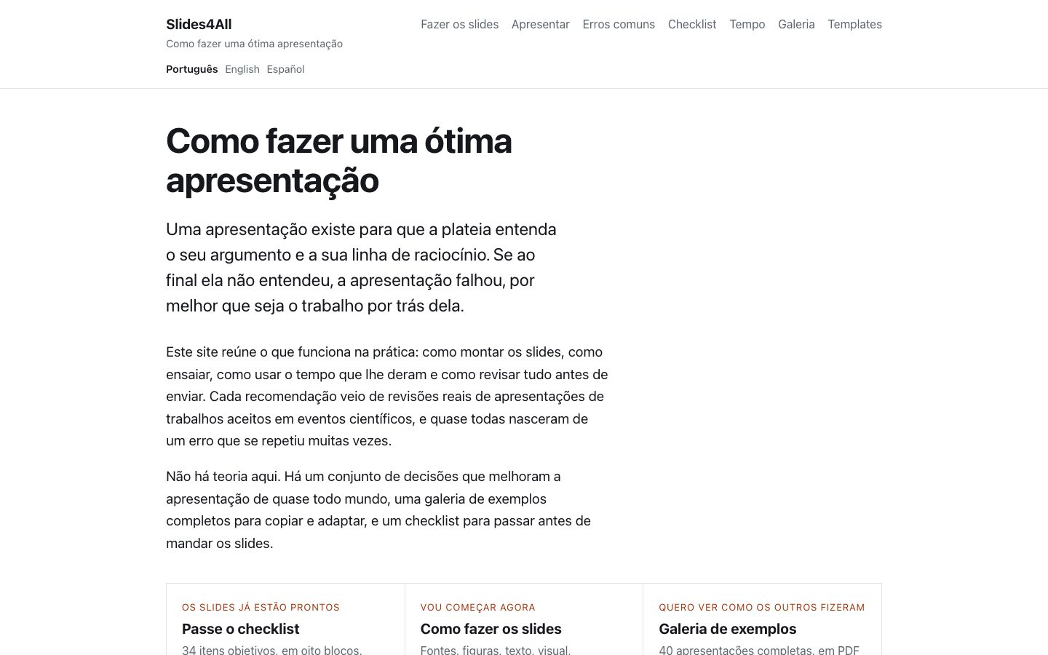
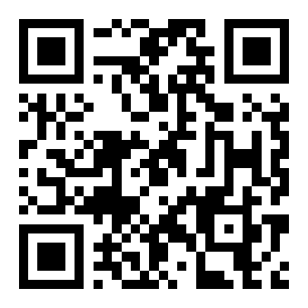
USO 1 · APRESENTAÇÕES
Antes de apresentar, confira
Aumente a fonte
Corte texto, nunca a fonte
Fundo branco, texto escuro
Teste no celular, a 50 cm
Ensaie cinco vezes
slides4all.github.io
Colégio Emílio Zuneda · Ciclo de Palestras dos Cursos Técnicos · 20/10/2026
32
Notes:
O slides4all reúne as regras que funcionam na prática. É gratuito e vale para qualquer apresentação, com ou sem IA.

Slide 33
3 · NA PRÁTICA · 2 DE 5
Cinco usos para começar amanhã
1
Apresentações
do roteiro ao slide, e ao site da palestra
2
Sites
página de comércio, portfólio, currículo
3
Vídeos
roteiro, narração e legenda automática
4
Estudo
a IA como professor, não como cola
5
Contabilidade e gestão
conciliação, planilhas, normas e rotinas
Colégio Emílio Zuneda · Ciclo de Palestras dos Cursos Técnicos · 20/10/2026
33
Notes:
Segundo uso: sites. Há dez anos isso exigia um programador. Hoje exige uma boa descrição.

Slide 34
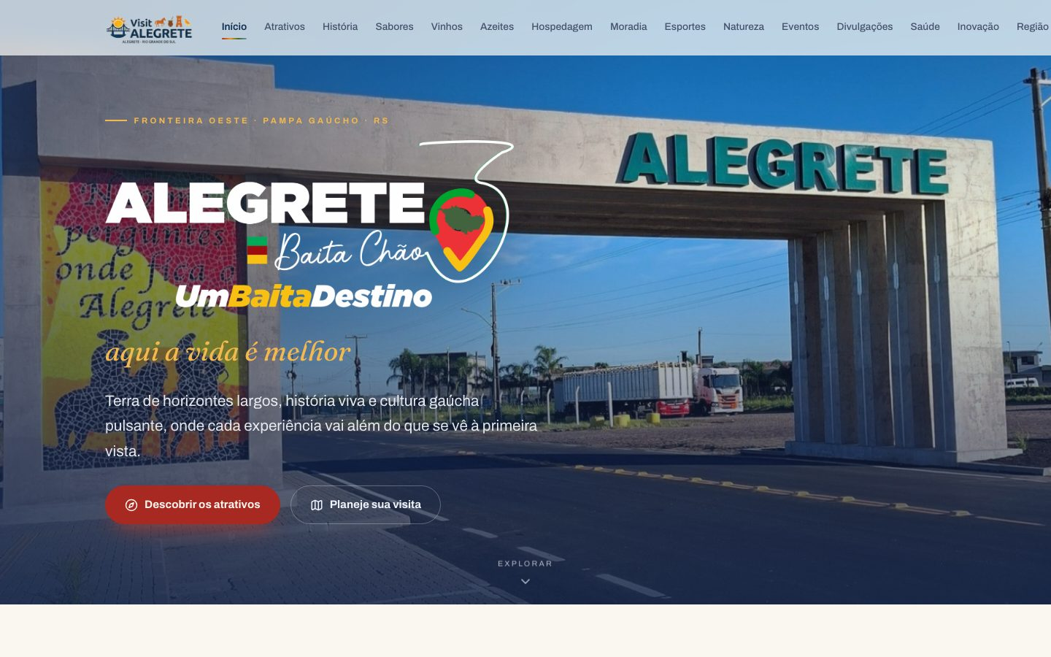

USO 2 · SITES
Um site de cidade, feito com IA
Atrativos, história, sabores, eventos
Dezenas de páginas, em mais de um idioma
alegrete.org
Colégio Emílio Zuneda · Ciclo de Palestras dos Cursos Técnicos · 20/10/2026
34
Notes:
Navegue pelo alegrete.org ao vivo, se houver internet. Atrativos, história, sabores, hospedagem: tudo organizado com ajuda de IA.

Slide 35
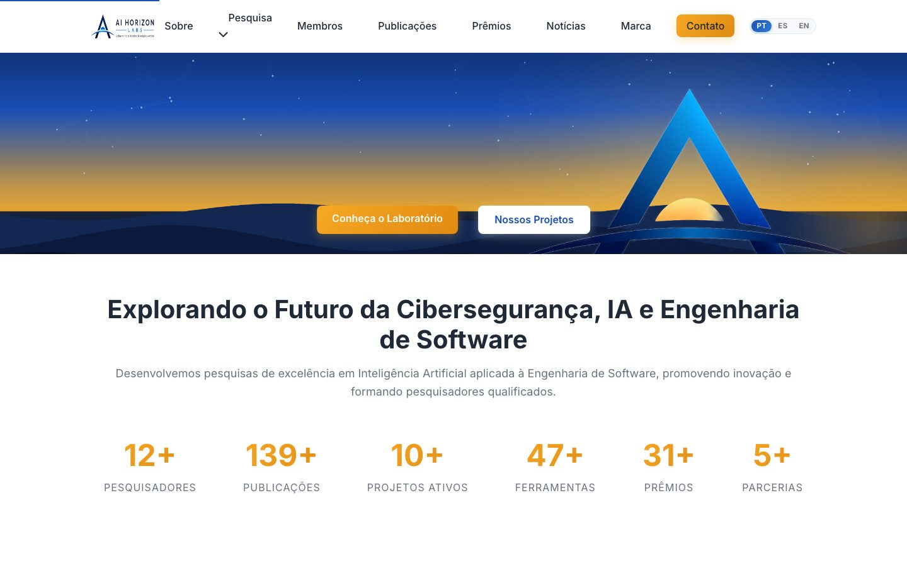
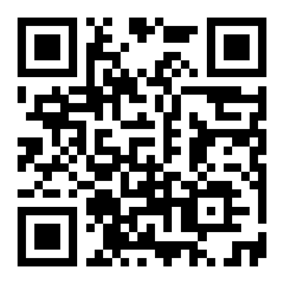
USO 2 · SITES
Um site de laboratório, em três idiomas
Equipe, pesquisa, publicações, notícias
Português, espanhol e inglês
ai-horizon-labs.github.io
Colégio Emílio Zuneda · Ciclo de Palestras dos Cursos Técnicos · 20/10/2026
35
Notes:
Mesmo método, outro público. Português, espanhol e inglês com um clique.

Slide 36
USO 2 · SITES
Seu primeiro site em quatro passos
1
Descreva
para quem é o site e o que ele precisa ter
2
Gere
peça uma página única em HTML, pronta para abrir
3
Ajuste
abra no navegador e peça as mudanças por escrito
4
Publique
de graça: GitHub Pages, Netlify ou Google Sites
Colégio Emílio Zuneda · Ciclo de Palestras dos Cursos Técnicos · 20/10/2026
36
Notes:
GitHub Pages, Netlify e Google Sites publicam de graça. Para um aluno de técnico, um site de portfólio já diferencia o currículo.

Slide 37
USO 2 · SITES
Dois pedidos para a mesma padaria
PEDIDO FRACO
Faça um site para uma padaria.
PEDIDO BOM
Crie uma página única em HTML para uma padaria de bairro em Alegrete. Quero: nome, horário de funcionamento, cardápio com preços, botão de WhatsApp e mapa. Visual limpo, que funcione bem no celular. Use dados fictícios onde faltar informação.
Colégio Emílio Zuneda · Ciclo de Palestras dos Cursos Técnicos · 20/10/2026
37
Notes:
Os dois pedidos foram feitos de verdade, no mesmo modelo. O resultado está no próximo slide.

Slide 38
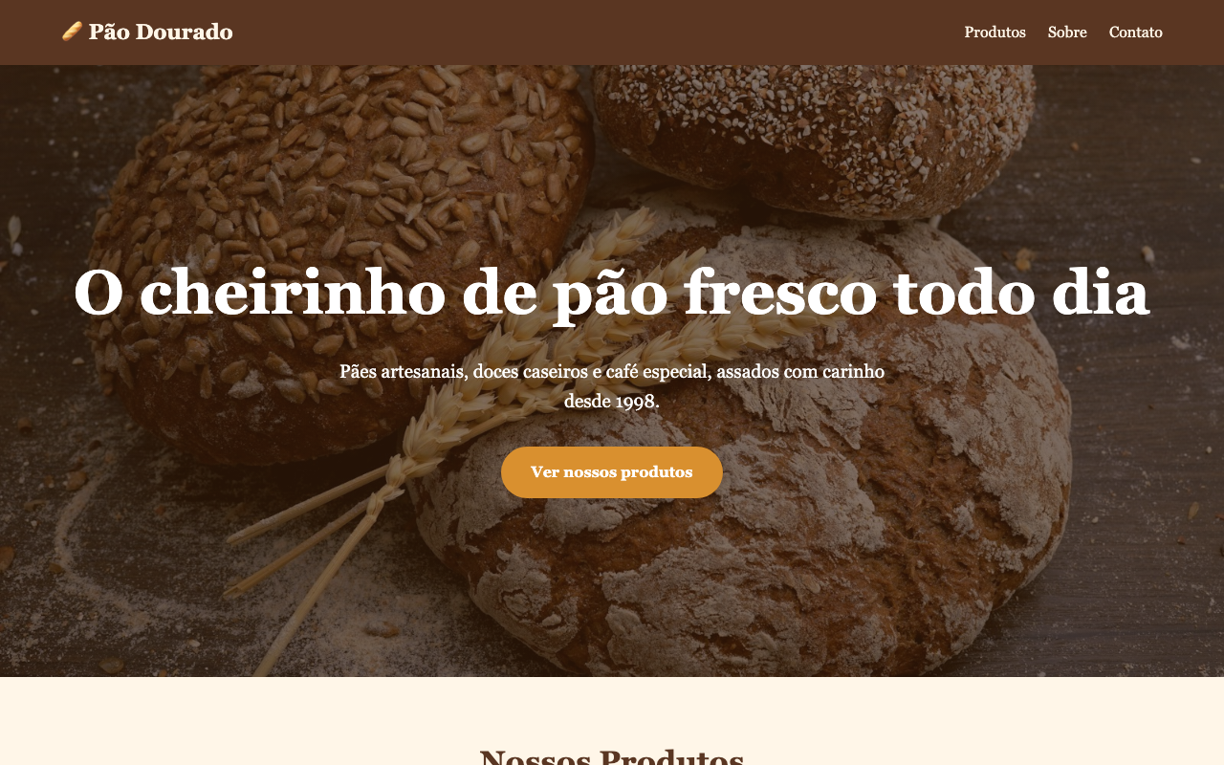
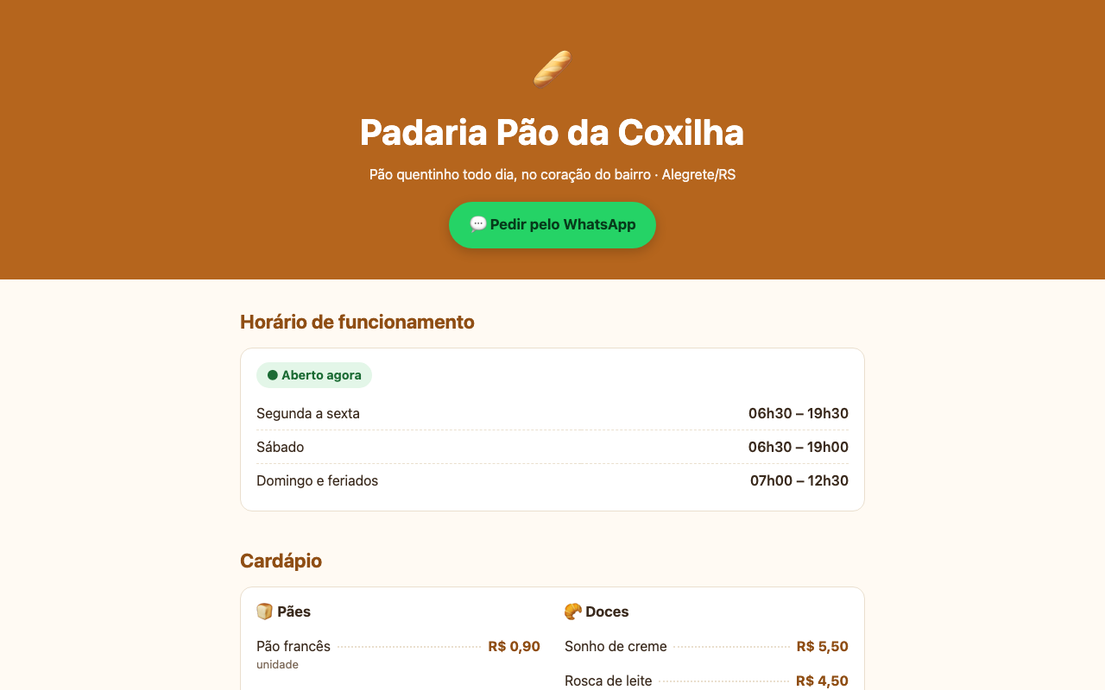
USO 2 · SITES · EXEMPLO REAL
O que cada pedido devolveu
Pedido fraco
Pedido bom
Bonito, mas sem cidade e sem WhatsApp
Alegrete, horário, preços e WhatsApp
Bonito não é o mesmo que útil. Útil vem do pedido.
Colégio Emílio Zuneda · Ciclo de Palestras dos Cursos Técnicos · 20/10/2026
38
Notes:
O da esquerda é bonito, e esse é o perigo: parece pronto. Mas não diz a cidade, não tem WhatsApp e o formulário de encomenda não envia nada, ela mesma avisou. O da direita fez exatamente o que foi pedido.

Slide 39
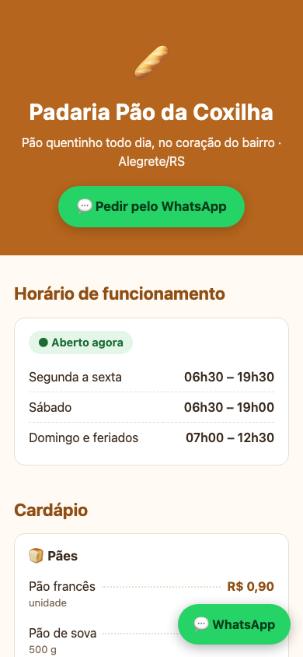
USO 2 · SITES · EXEMPLO REAL
Pedi que funcionasse no celular
Botão de WhatsApp fixo na tela
Selo “Aberto agora” calculado pelo horário
Cardápio em uma coluna, fácil de ler
Gerado de uma vez, sem nenhum ajuste meu
Ideia de projeto: o site do comércio da sua família ou do seu bairro.
Colégio Emílio Zuneda · Ciclo de Palestras dos Cursos Técnicos · 20/10/2026
39
Notes:
Captura real da página em largura de celular. Gerada de uma vez, sem nenhum ajuste meu. Antes de publicar, ainda falta trocar os dados fictícios pelos reais e testar o botão.

Slide 40
3 · NA PRÁTICA · 3 DE 5
Cinco usos para começar amanhã
1
Apresentações
do roteiro ao slide, e ao site da palestra
2
Sites
página de comércio, portfólio, currículo
3
Vídeos
roteiro, narração e legenda automática
4
Estudo
a IA como professor, não como cola
5
Contabilidade e gestão
conciliação, planilhas, normas e rotinas
Colégio Emílio Zuneda · Ciclo de Palestras dos Cursos Técnicos · 20/10/2026
40
Notes:
Terceiro uso: vídeos. Vale para trabalho de aula, divulgação de empresa e treinamento.

Slide 41
USO 3 · VÍDEOS
Vídeo de apresentação em quatro passos
1
Roteiro
peça o texto no tempo certo: 130 palavras por minuto
2
Slides
os mesmos do uso 1, um por ideia
3
Narração
grave a sua voz no PowerPoint ou no Canva
4
Legenda
automática no CapCut, no Canva ou no Clipchamp
Colégio Emílio Zuneda · Ciclo de Palestras dos Cursos Técnicos · 20/10/2026
41
Notes:
Conta útil: uma pessoa fala cerca de 130 palavras por minuto. Um vídeo de 2 minutos pede um roteiro de 260 palavras.

Slide 42
USO 3 · VÍDEOS
Ferramentas que já fazem boa parte
Claude Code: roteiro, slides, narração e vídeo, tudo pela linha de comando
PowerPoint e Canva: gravam a narração e exportam em vídeo
NotebookLM: transforma o seu material em resumo em áudio e em vídeo
CapCut e Clipchamp: cortam pausas e geram legenda automática
Voz ou rosto de outra pessoa sem autorização: nunca.
Colégio Emílio Zuneda · Ciclo de Palestras dos Cursos Técnicos · 20/10/2026
42
Notes:
O Claude Code, na linha de comando, faz tudo isso: escreve o roteiro, monta os slides, gera a narração e junta tudo num vídeo. O NotebookLM é ótimo para estudo: transforma o seu material em resumo em áudio e em vídeo.

Slide 43
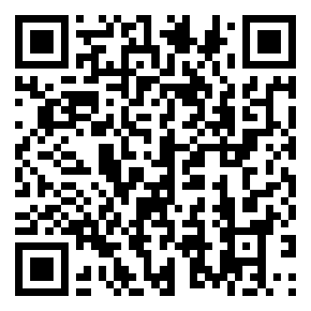
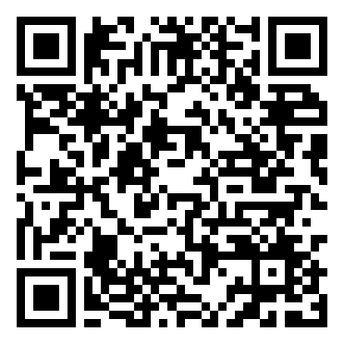
USO 3 · VÍDEOS
Dois vídeos feitos com IA para vocês
O contador, em desenho animado
Roteiro, imagens e narração gerados com IA
talks4all.github.io/videos/emilio_zuneda/contador_cartoon_narrado.mp4
O contador, em estilo clean
Mesmo roteiro, visual mais sóbrio
talks4all.github.io/videos/emilio_zuneda/contador_clean_narrado.mp4
Colégio Emílio Zuneda · Ciclo de Palestras dos Cursos Técnicos · 20/10/2026
43
Notes:
Mostre o vídeo em desenho e depois o mais sóbrio. Mesmo roteiro e mesma narração, dois estilos visuais. Pergunte qual cada um usaria para divulgar um escritório de contabilidade e por quê. Aponte os QR Codes.

Slide 44
USO 3 · VÍDEOS
Um pedido para copiar
PEDIDO
Escreva o roteiro de um vídeo de 2 minutos, com cerca de 260 palavras, apresentando o curso técnico em Contabilidade para alunos do 9º ano. Divida em 5 blocos, um por slide, com uma frase de abertura que prenda a atenção. Linguagem simples e animada.
Colégio Emílio Zuneda · Ciclo de Palestras dos Cursos Técnicos · 20/10/2026
44
Notes:
Peça sempre o roteiro marcado por slide: fica fácil gravar um slide por vez.

Slide 45
3 · NA PRÁTICA · 4 DE 5
Cinco usos para começar amanhã
1
Apresentações
do roteiro ao slide, e ao site da palestra
2
Sites
página de comércio, portfólio, currículo
3
Vídeos
roteiro, narração e legenda automática
4
Estudo
a IA como professor, não como cola
5
Contabilidade e gestão
conciliação, planilhas, normas e rotinas
Colégio Emílio Zuneda · Ciclo de Palestras dos Cursos Técnicos · 20/10/2026
45
Notes:
Quarto uso, e o mais importante para vocês agora: estudar.

Slide 46
PERGUNTA 4
Você usa IA para aprender, ou para não precisar aprender?
Colégio Emílio Zuneda · Ciclo de Palestras dos Cursos Técnicos · 20/10/2026
46
Notes:
Deixe a pergunta no ar. Não precisa de resposta em voz alta.

Slide 47
USO 4 · ESTUDO
Professor particular, não cola
Como professor
“Me explica de outro jeito”
“Me faz perguntas e corrige”
“Onde errei no meu raciocínio?”
Resultado: você aprende
Como cola
“Faz o trabalho pra mim”
“Responde a lista inteira”
Copiar sem ler
Resultado: branco na prova
Colégio Emílio Zuneda · Ciclo de Palestras dos Cursos Técnicos · 20/10/2026
47
Notes:
A cola dá nota hoje e branco na prova. Pior: no estágio não tem ninguém para colar. Mesma ferramenta, dois resultados.

Slide 48
USO 4 · ESTUDO
Cinco jeitos de estudar com IA
Explique de novo, com um exemplo do comércio
Me teste: uma pergunta por vez, sem dar a resposta
Corrija: mostre sua resolução e peça onde errou
Use seu material: suba a apostila no NotebookLM
Ensine de volta: explique e peça que aponte as lacunas
Colégio Emílio Zuneda · Ciclo de Palestras dos Cursos Técnicos · 20/10/2026
48
Notes:
O quarto é o mais poderoso: o NotebookLM responde com base no material que você subiu, e mostra de onde tirou cada resposta.

Slide 49
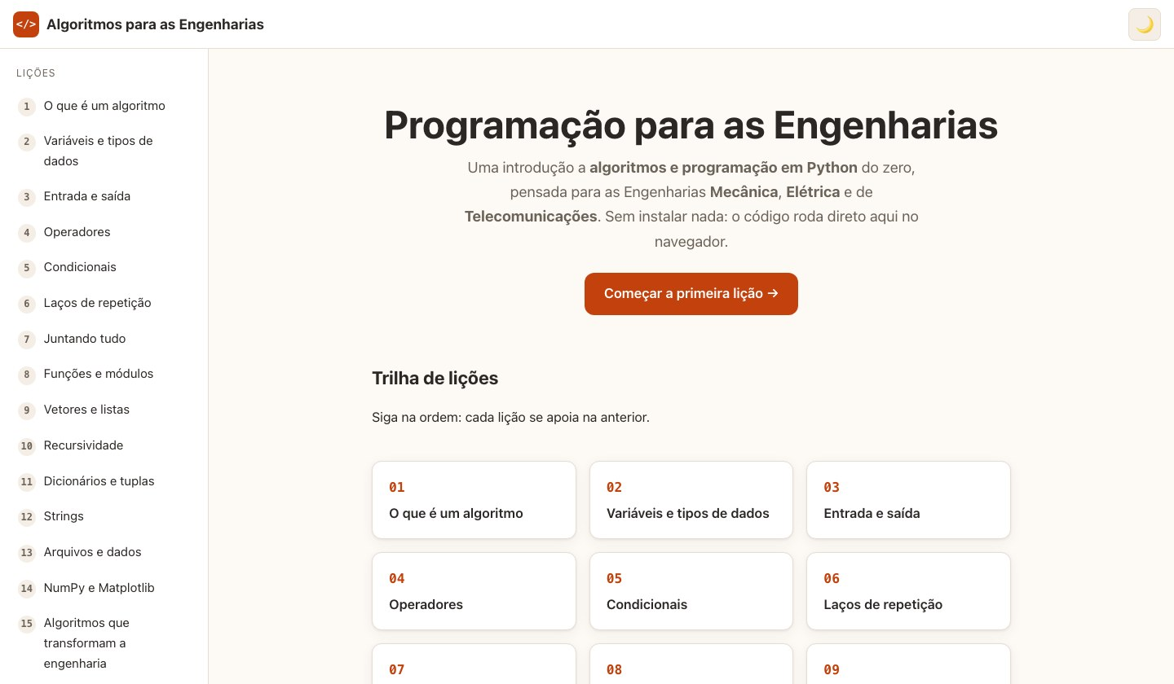
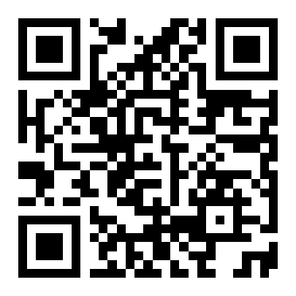
USO 4 · ESTUDO
Do livro a um site que dá vontade de estudar
Livros refatorados e ampliados com IA
Exemplos práticos e código que roda no navegador
algoritmos4all.github.io
Dá para fazer o mesmo com a sua apostila de contabilidade.
Colégio Emílio Zuneda · Ciclo de Palestras dos Cursos Técnicos · 20/10/2026
49
Notes:
Exemplo real: o conteúdo de livros de algoritmos foi refatorado com IA e ganhou muito mais, com exemplos das engenharias, exercícios e código que roda no próprio navegador, sem instalar nada. O mesmo vale para uma apostila de contabilidade: reorganizar, dar exemplos do comércio e criar exercícios.

Slide 50
USO 4 · ESTUDO
Um pedido para copiar
PEDIDO
Vou ter prova de depreciação. Seja meu professor: me faça uma pergunta por vez, do mais fácil ao mais difícil. Espere a minha resposta antes de continuar. Se eu errar, não dê a resposta: me dê uma dica e me deixe tentar de novo.
Aprender dá trabalho. A IA tira o atrito, não o esforço.
Colégio Emílio Zuneda · Ciclo de Palestras dos Cursos Técnicos · 20/10/2026
50
Notes:
Este é o pedido que eu mais recomendo. Ele transforma qualquer chat em um professor paciente.

Slide 51
3 · NA PRÁTICA · 5 DE 5
Cinco usos para começar amanhã
1
Apresentações
do roteiro ao slide, e ao site da palestra
2
Sites
página de comércio, portfólio, currículo
3
Vídeos
roteiro, narração e legenda automática
4
Estudo
a IA como professor, não como cola
5
Contabilidade e gestão
conciliação, planilhas, normas e rotinas
Colégio Emílio Zuneda · Ciclo de Palestras dos Cursos Técnicos · 20/10/2026
51
Notes:
Quinto uso, o de vocês: contabilidade e gestão. Dois exemplos reais a seguir.

Slide 52
USO 5 · CONTABILIDADE E GESTÃO
Na Contabilidade
Conciliação bancária: achar e explicar as diferenças
Fórmulas de planilha: SOMASES, PROCV, explicadas
Norma em linguagem simples, conferida no texto oficial
Exemplo de DRE e de balancete para estudar
Checklist do fechamento do mês
O número final se confere na planilha, nunca no chat.
Colégio Emílio Zuneda · Ciclo de Palestras dos Cursos Técnicos · 20/10/2026
52
Notes:
Na Contabilidade, a regra é ainda mais dura: o número final se confere na planilha e no sistema, nunca no chat.

Slide 53
USO 5 · CONTABILIDADE · EXEMPLO REAL
Conciliação bancária em segundos
Colei o extrato e o razão de outubro. Trecho da resposta:
Item
Extrato
Razão
Provável causa
05/10 Pagamento Fornecedor X
-1.520,00
-1.250,00
Erro de digitação no razão (dígitos transpostos: 1.250 em vez de 1.520).
08/10 Tarifa bancária
-45,90
não lançada
Despesa debitada pelo banco, ainda não registrada na contabilidade.
12/10 Recebimento Cliente C
não consta
+650,00
Provável depósito ainda não compensado, ou lançamento indevido. Precisa de verificação do comprovante.
Verificação: 270,00 + 45,90 + 650,00 = 965,90. As três diferenças explicam integralmente a distância entre os saldos.
Achou as três. Quem lança o ajuste e assina continua sendo você.
Colégio Emílio Zuneda · Ciclo de Palestras dos Cursos Técnicos · 20/10/2026
53
Notes:
Colei o extrato e o razão de outubro, com dados fictícios e três diferenças escondidas: um valor com dígitos trocados, uma tarifa não lançada e um recebimento que não aparece no banco. Ela achou as três, explicou a causa provável e fechou a conta: 270 mais 45,90 mais 650 dá 965,90. Eu conferi.

Slide 54
USO 5 · CONTABILIDADE · EXEMPLO REAL
A fórmula que você não lembrava
Pedido: “Quero o total de Aluguel em março de 2026. Qual a fórmula?”
=SOMASES(C:C; B:B; "Aluguel"; A:A; ">="&DATA(2026;3;1);
A:A; "<"&DATA(2026;4;1))
Parte
Função
C:C
Intervalo de soma: a coluna com os valores que serão somados.
B:B; "Aluguel"
1ª condição: na coluna B, considerar só as linhas com a categoria “Aluguel”.
A:A; ">="&DATA(2026;3;1)
2ª condição: na coluna A, datas maiores ou iguais a 01/03/2026.
A:A; "<"&DATA(2026;4;1)
3ª condição: na coluna A, datas menores que 01/04/2026.
Teste com dois valores que você já conhece antes de confiar.
Colégio Emílio Zuneda · Ciclo de Palestras dos Cursos Técnicos · 20/10/2026
54
Notes:
Pedido real: coluna A com datas, B com categoria, C com valor; quero o total de Aluguel em março de 2026. Repare no detalhe: ela usou “menor que 1º de abril”, e não “até 31 de março”, para não perder lançamentos com hora. Teste sempre com valores que você já conhece.

Slide 55
USO 5 · CONTABILIDADE E GESTÃO
Na Administração
Ata de reunião a partir das suas anotações soltas
E-mail difícil para cliente ou fornecedor, no tom certo
Promoção com margem calculada e crítica dos riscos
Plano de ação 5W2H para um problema da empresa
Roteiro de atendimento e respostas para dúvidas frequentes
Colégio Emílio Zuneda · Ciclo de Palestras dos Cursos Técnicos · 20/10/2026
55
Notes:
A ata do começo da palestra é um exemplo deste slide. Peça exemplos da turma: quem já faz estágio? Que tarefa repete toda semana?

Slide 56
4 · CUIDADOS
O que nunca colar numa IA
Nunca cole
CPF, RG, endereço de cliente
Salário, extrato, folha de pagamento
Senhas e dados de acesso
Documento sigiloso da empresa
Faça assim
Troque por dados fictícios
Use “Cliente A”, “Empresa X”
Pergunte a regra, não o caso real
Na dúvida, pergunte ao chefe
Todos os exemplos de hoje usaram dados fictícios. Faça o mesmo.
Colégio Emílio Zuneda · Ciclo de Palestras dos Cursos Técnicos · 20/10/2026
56
Notes:
A LGPD vale para vocês desde o primeiro dia de estágio. Ferramenta gratuita pode usar o que você digita para treinar o modelo. Repare: todos os exemplos de hoje usaram dados fictícios.

Slide 57
4 · CUIDADOS
Cinco hábitos para levar para casa
1. Confira todo número, nome, lei e fonte
2. Peça que ela pergunte antes e que critique depois
3. Peça no mínimo três versões e escolha
4. Não cole dados pessoais, nunca
5. Declare quando usou IA, na escola e no trabalho
Colégio Emílio Zuneda · Ciclo de Palestras dos Cursos Técnicos · 20/10/2026
57
Notes:
Se der tempo para um só, fique com o primeiro: confira. Vimos hoje que até a resposta prudente tinha um detalhe vencido.

Slide 58
PARA ESTA SEMANA
Um desafio de sete dias
1
Escolha
uma tarefa que você repete e detesta
2
Peça
com a receita: quem, contexto, tarefa, formato, limite
3
Confira
linha por linha, como se fosse de um colega
4
Compare
o tempo que levou com o tempo de antes
Colégio Emílio Zuneda · Ciclo de Palestras dos Cursos Técnicos · 20/10/2026
58
Notes:
Peça que escolham a tarefa agora, mentalmente. Quem quiser, manda o resultado: vira exemplo na próxima palestra.

Slide 59
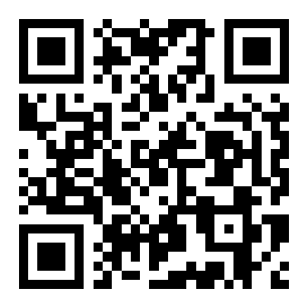
PARA O FUTURO DE VOCÊS
BIA: Bacharelado em IA da UNIPAMPA
8
semestres
3.210
horas
2027
início em março
Campus Alegrete: universidade pública e gratuita
Currículo do zero, pensado para a IA desde o início
Prática desde o primeiro dia, com projetos reais
bia-unipampa.github.io
Gostou desta noite? A primeira turma começa em março de 2027.
Colégio Emílio Zuneda · Ciclo de Palestras dos Cursos Técnicos · 20/10/2026
59
Notes:
Curso novo, público e gratuito, no Campus Alegrete, com a primeira turma em março de 2027. Currículo desenhado do zero para a IA, com prática desde o primeiro dia e integração com o PPGES e o AI Horizon Labs. Quem gostou desta noite já pode se preparar: aponte o QR Code.

Slide 60
A entrega ficou barata.
O julgamento ficou caro.
Use a IA para ir além do que você faria sozinho, não para pular o esforço.
slides, pedidos e materiais
talks4all.github.io
Obrigado! Perguntas?
Prof. Dr. Diego Kreutz · UNIPAMPA · AI Horizon Labs
Colégio Emílio Zuneda · Ciclo de Palestras dos Cursos Técnicos · 20/10/2026
60
Notes:
Leia as duas linhas devagar. Agradeça e abra para perguntas. Aponte o QR Code: slides e pedidos estão no site.

